Slide 1
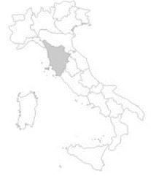
AGENZIA DEL DEMANIO – DIREZIONE REGIONALE TOSCANA E UMBRIA
Protocollo di Intesa per razionalizzazione Immobili Demaniali
Immobile coinvolto: Caserma Barbetti
Ex Caserma, sita in Grosseto via Senese, ubicata nel centro urbano del capoluogo
Soggetti istituzionali coinvolti:
Agenzia del Demanio
Ministero della Giustizia
Ministero della Difesa
Descrizione iniziativa
Il Ministero della Giustizia ha sottoscritto un protocollo di Intesa con il Ministero della Difesa per acquisire l’area della ex Caserma Barbetti allo scopo di trasferirvi dopo opportuni interventi, l’Istituto Penitenziario di Grosseto
Obiettivi strategici che si intendono perseguire:
Migliore e più efficiente allocazione delle P.A tramite riallocazione Istituto Penitenziario e valorizzazione della ex caserma
Razionalizzazione degli assetti patrimoniali pubblici
Attivazione investimenti pubblici

Slide 2
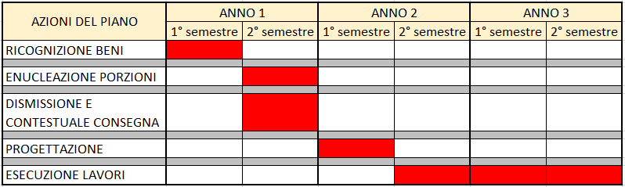

AGENZIA DEL DEMANIO – DIREZIONE REGIONALE
Cronoprogramma dell’iniziativa: consegna a Min. Giustizia

